Slide 1
2D橫向卷軸遊戲開發
0424032 崔恩偉
0424046 李俊岳

Slide 2
一、專案簡介 二、計畫內容 三、規劃流程

Slide 3
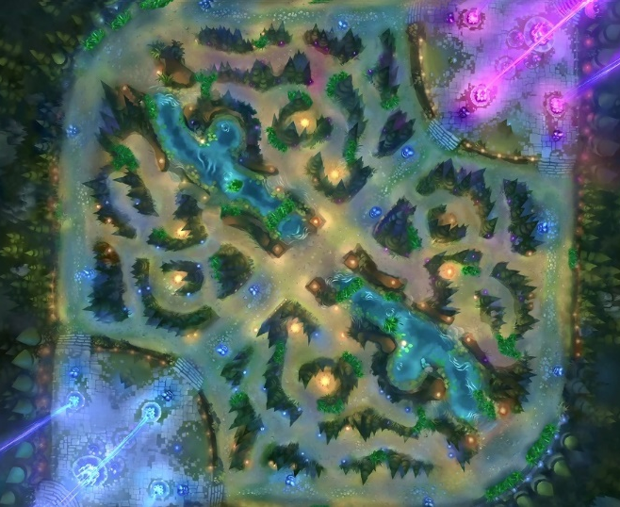
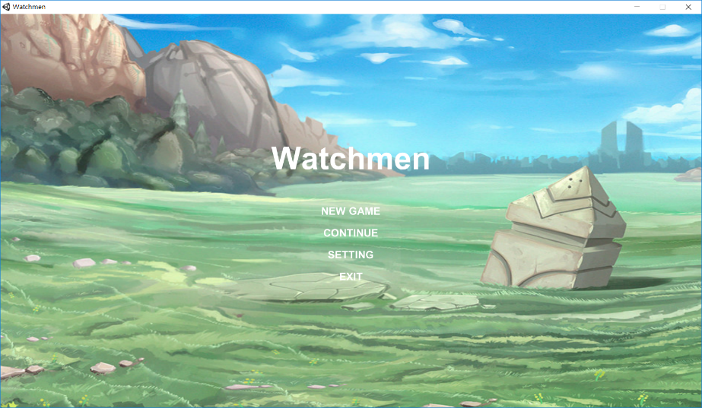

參考遊戲與資料
畫功
製作難易度
遊戲類型
電玩資訊：「巴哈姆特、電玩快打」

Slide 4


開發工具:Ｕｎｉｔｙ

Slide 5
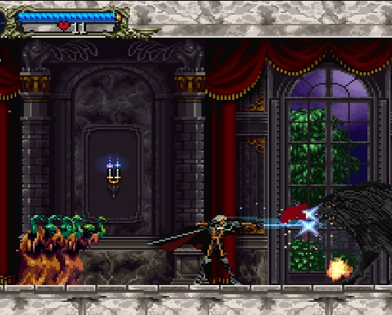
決定類型:２Ｄ橫向卷軸
故事背景
主角
關卡
影音素材

Slide 6
一、專案簡介 二、計畫內容 三、規劃流程

Slide 7
專案交付對象與期限
指導教授：黃文禎
全體人員需要在2018年6月將此遊戲完成，過程中需定期回報製作進度。

Slide 8
分工職責
專案經理人的職責
根據老闆需求與組員能力訂定專案目標和方向
在限制的條件範圍內確保專案如期完成並發布
確保遊戲發布後的整體品質
分配現有的專案資源給底下的工作人員
追蹤並向上呈報專案進度

Slide 9
分工職責
系統分析師的職責
規劃故事劇情的架構、內容與合理性
根據故事劇情設計角色定位、技能和能力數值
設計關卡元素、難易度與趣味性
將開發需求訂定好，將設計規格書與需求規格書交付給開發人員討論，依照可行性修正需求

Slide 10
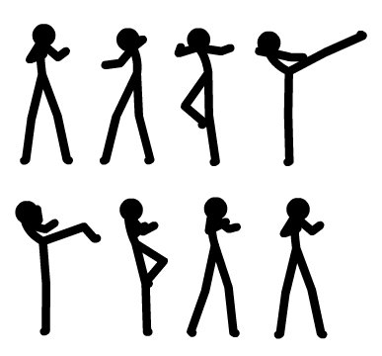
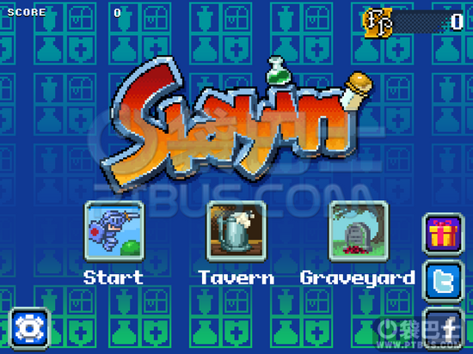
分工職責
多媒體素材設計師的職責
遊戲操作介面素材
角色外觀、音效與動畫素材
關卡場景與音效素材

Slide 11

分工職責
關卡與角色開發
依照設計規格書和素材撰寫程式功能
遊戲功能測試與錯誤修正
原始碼與遊戲文件的管理

Slide 12
一、專案簡介 二、計畫內容 三、規劃流程

Slide 13
工作內容
遊戲類型
故事背景
主要角色
遊戲地圖
介面設計
遊戲程式
選單介面功能
軟體測試
遊戲發布

Slide 14
發展時程甘特圖：

Slide 15
報告結束，謝謝聆聽

